Slide 1
Логопедическое сопровождение овладения действиями использования предлогов в детской речи
(дети с ОНР 5-7 лет)
Из опыта работы учителя-логопеда Лузан Светланы Владимировны
МБУ «Центр психолого-педагогической,
медицинской и социальной помощи №7 «Способный ребёнок»», г. Красноярск.

Slide 2
Этапы сопровождения
Развитие понимания смыслового значения предлога;
формирование представлений о предлоге как об отдельном слове;
развитие действий по выбору предлога, правильного согласования слов;
освоение действий правильного произнесения и написания предлогов обучающимися начальной школы;
формирование и развитие действий на различение предлогов и приставок в процессе письма и чтения.

Slide 3
Развитие понимания смыслового и грамматического значения предлога. Игра «В мире слов. Предлоги»

Slide 4
Вариант игры на магнитной доске. Катинки-пазлы

Slide 5
Выбор и использование предлога. Объектно - онтологические схемы

Slide 6
Фон для размещения картинок с животными по инструкции с предлогом

Slide 7
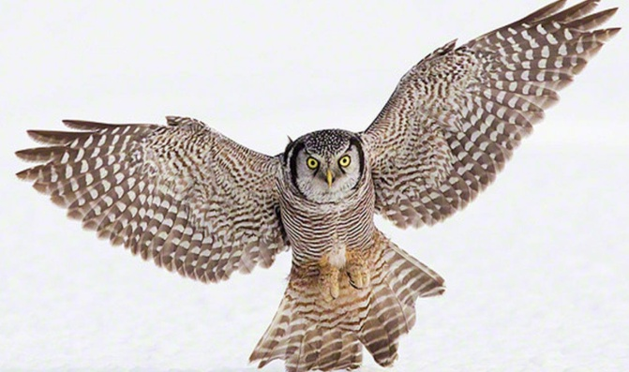
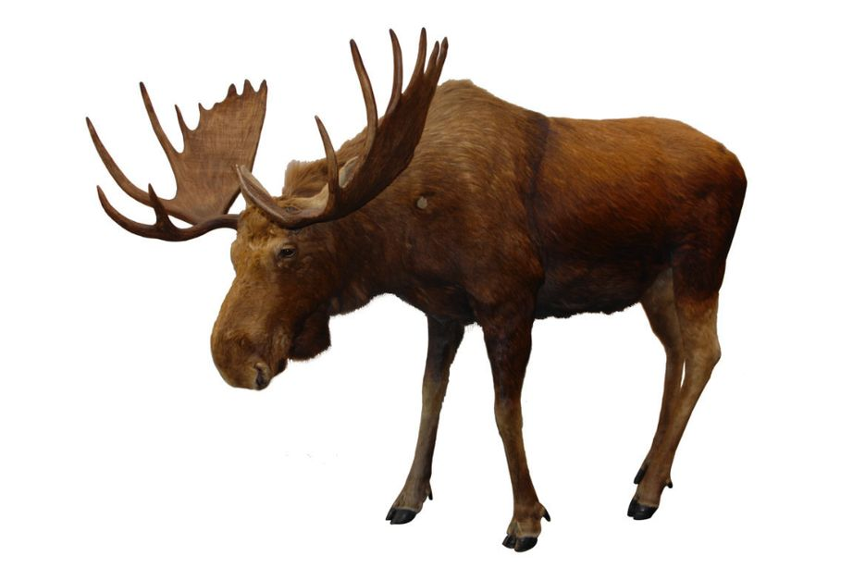
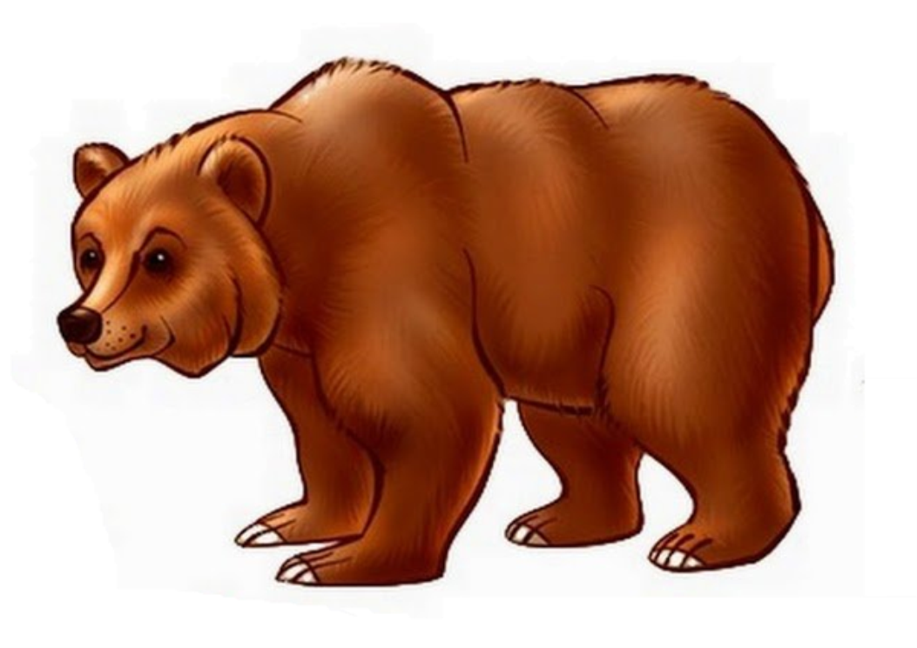
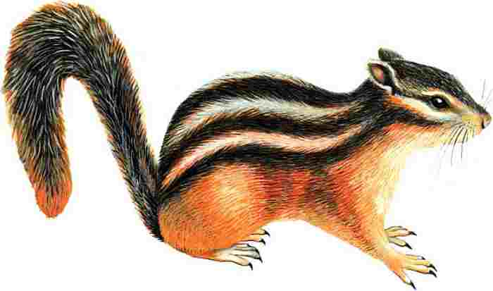
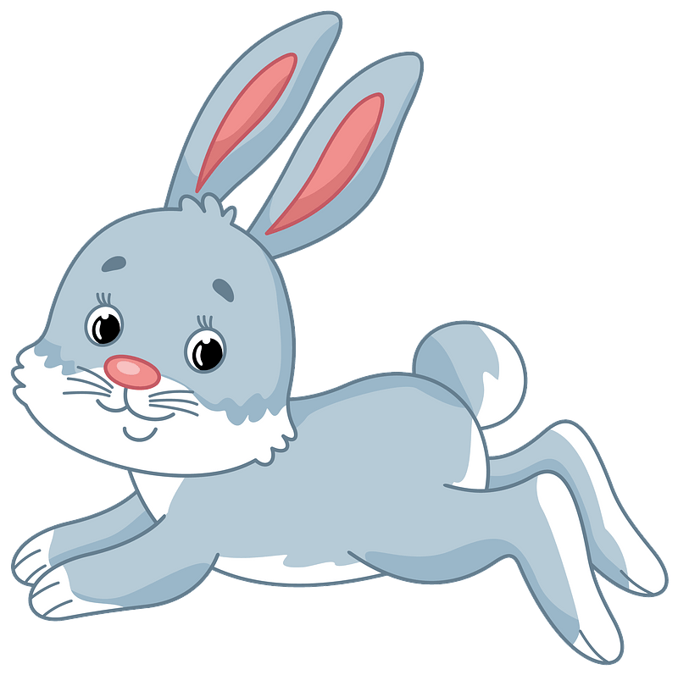
Картинки с животными

Slide 8
Игра «Знатоки предлогов»

Slide 9
Игра «Знатоки предлогов» Снимки детей публикуются с согласия родителей

Slide 10
Награждение участников игры Снимки детей публикуются с согласия родителей

Slide 11
Награда – всем! Снимки детей публикуются с согласия родителей

